Slide 1


L’élaboration du PLH de la m2A
Territorialisation
BBSR
Octobre 2010

Slide 2
Pourquoi territorialiser ?
Une obligation réglementaire : loi MOLLE de mars 2009
  Les PLH doivent comporter des objectifs définis par commune.
Fixer des objectifs communaux qui prennent en compte :
  les capacités foncières,
  les obligations légales de l’article 55 de la loi SRU
  des critères qualitatifs : la qualité de desserte en transports en commun, la présence d’équipements et de service.
Une territorialisation qui peut se concrétiser à terme par une contractualisation entre la commune et l’EPCI mais celle-ci n’est pas obligatoire. Elle reste cependant nécessaire pour permettre une appropriation du projet et garantir une meilleure mise en œuvre du PLH.

Slide 3
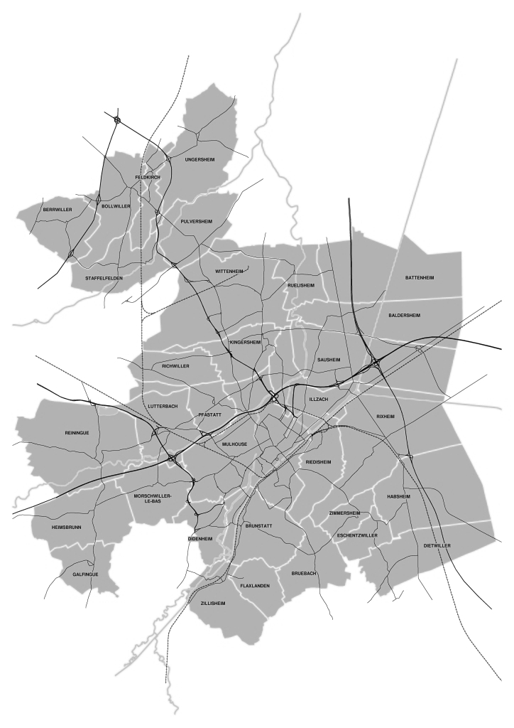
Territorialisation
1. Nord
2. Nord Est
6. Nord urbain
3. Est
5. Ouest
4. Sud

Slide 4
Critères de la territorialisation sur le territoire de la m2A
Une approche de projet de territoire plutôt qu’un simple projet habitat.
Approche selon la définition de « bassins de vie »
  Caractéristiques démographiques et dynamiques cohérentes
  Niveau de services, équipements, commerces par secteur
  Intégrer la notion de parcours résidentiel par secteur
  Prise en compte des projets d’aménagement en cours ou à venir : habitat, activités, infrastructures…
  Prise en compte du potentiel foncier
Des secteurs pour lesquels les objectifs communaux seront différenciés afin de porter une dynamique commune et de favoriser un équilibre de l’habitat à l’échelle communautaire.
L’identification d’un ou de plusieurs pôle(s) moteur(s) par secteur, compte tenu de sa desserte par les transports en commun, par des projets en cours ou à venir.

Slide 5
Territorialisation
Le ou les pôles moteurs par secteurs sont identifiés en couleur
1. Nord | Berrwiller, Bollwiller, Feldkirch, Pulversheim, Staffelfelden, Ungersheim
2. Nord est | Baldersheim, Battenheim, Sausheim, Ruelisheim
3. Est | Habsheim, Rixheim, Riedisheim, Mulhouse - secteur Rebberg/Centre historique
4. Sud | Dietwiller, Eschentzwiller, Brunstatt, Zimmersheim, Flaxlanden, Zillisheim, Bruebach, Didenheim
5. Ouest | Galfingue, Heimsbrunn, Morschwiller-le-Bas, Lutterbach, Pfastatt, Reiningue, Richwiller, Mulhouse - secteur de Dornach, Mulhouse - secteur de Doller
6. Nord urbain | Illzach, Kingersheim, Wittenheim, Mulhouse - secteur Drouot/Vauban, Mulhouse - secteur de Bourtzwiller

Slide 6
Cas particulier de Mulhouse
Il a été choisi de ne pas faire de la ville centre un secteur à part entière.
Il a donc été retenu de découper Mulhouse en 3 secteurs rattachés pour chacun à un secteur comprenant d’autres communes (cf. tableau précédent)
Le découpage s’appuie sur un découpage de Mulhouse en 5 secteurs existant.
  Secteur 1 : Bourtwiller
  Secteur 2 : Doller, Cité Briand, Brustlein, Daguerre
  Secteur 3 : Dornach, Coteaux, Haut-Poirier
  Secteur 4 : Rebberg, Fonderie, Centre Historique, Franklin Fridolin
  Secteur 5 : Nouveau Bassin, Drouot, Vauban Neppert Sellier, Wolf Wagner

Slide 7
Approche par secteurs
Quelques indicateurs clé

Slide 8
1. Nord
1. Nord
Poids des ménages (%) | 5,13%
Poids de la croissance des ménages (%) | 7,80%
Taille moyenne des ménages en 2007 | 2,57
Moyenne annuelle de construction neuve 1999-2007 | 89
Part des personnes n'habitant pas la commune 5 ans auparavant (%) | 21,89%
Part de logements sociaux 2007 (%) | 7%

Slide 9
2. Nord Est
2. Nord Est
Poids des ménages (%) | 4,31%
Poids de la croissance des ménages (%) | 4,12%
Taille moyenne des ménages en 2007 | 2,52
Moyenne annuelle de construction neuve 1999-2007 | 43
Part des personnes n'habitant pas la commune 5 ans auparavant (%) | 18,78 %
Part de logements sociaux 2007 (%) | 7%

Slide 10
3. Est
Poids des ménages (%) | 24,46%
Poids de la croissance des ménages (%) | 27,04%
Taille moyenne des ménages en 2007 | 2,31
Moyenne annuelle de construction neuve 1999-2007 | 253
Part des personnes n'habitant pas la commune 5 ans auparavant (%) | 24,45%
Part de logements sociaux 2007 (%) | 9%
3. Est

Slide 11
4. Sud
Poids des ménages (%) | 6,58%
Poids de la croissance des ménages (%) | 10,97%
Taille moyenne des ménages en 2007 | 2,37
Moyenne annuelle de construction neuve 1999-2007 | 114
Part des personnes n'habitant pas la commune 5 ans auparavant (%) | 26,20%
Part de logements sociaux 2007 (%) | 2%
4. Sud

Slide 12
5. Ouest
Poids des ménages (%) | 25,22%
Poids de la croissance des ménages (%) | 24,15%
Taille moyenne des ménages en 2007 | 2,17
Moyenne annuelle de construction neuve 1999-2007 | 277
Part des personnes n'habitant pas la commune 5 ans auparavant (%) | 20,15%
Part de logements sociaux 2007 (%) | 14%
5. Ouest

Slide 13
6. Nord urbain
6. Nord urbain
Poids des ménages (%) | 31,97%
Poids de la croissance des ménages (%) | 21,88%
Taille moyenne des ménages en 2007 | 2,39
Moyenne annuelle de construction neuve 1999-2007 | 342
Part des personnes n'habitant pas la commune 5 ans auparavant (%) | 21,89%
Part de logements sociaux 2007 (%) | 17%

Slide 14
Prendre en compte les dynamiques de franges sur le territoire

Slide 15
Le Nord,
Tourné vers les communes nord, hors m2A, avec une forte attractivité notamment pour le territoire du SCoT Rhin Vignoble Grandballon. L’agglomération de Colmar est à moins de 30 min de Mulhouse.
L’est,
Organisé en grande partie autour du site de PSA, mais territoire qui perd de la population.
L’ouest,
Des populations captées par les communes de l’agglomération voisine de Thann Cernay prochainement reliée à Mulhouse par le tram train.
Le sud,
tourné vers l’agglomération de Bâle (à moins de 30 min de Mulhouse) qui concentre plus de 110 000 emplois (2006) mais qui conserve une attractivité résidentielle importante.

